Slide 1

TRÒ CHƠI:
“GIÚP CHIM TRÁNH RÉT”
Notes:
Bài giảng được thiết kế bởi: Nguyễn Hiền – Facebook: Hien Nguyen - https://www.facebook.com/profile.php?id=100027092413846

Slide 2



Cùng khởi động ngày mới nhé chúng ta hãy giúp những chú chim này trả lời tốt các câu hỏi để chúng có thế tránh đi mùa đông lạnh giá nhé!

Slide 3


Chữ A đứng ở vị trí nào trong bảng chữ cái
Đầu tiên

Slide 4

Mỹ ở châu nào?
Châu Mỹ
Notes:
Bài giảng được thiết kế bởi: Nguyễn Hiền – Facebook: Hien Nguyen - https://www.facebook.com/profile.php?id=100027092413846

Slide 5

Người Ấn Độ chào như thế nào?
Chắp hai tay, cúi đầu

Slide 6

Người Dim- ba- bu- ê chào như thế nào?
Vỗ tay
Notes:
Bài giảng được thiết kế bởi: Nguyễn Hiền – Facebook: Hien Nguyen - https://www.facebook.com/profile.php?id=100027092413846

Slide 7

Chúc mừng các em

Slide 8
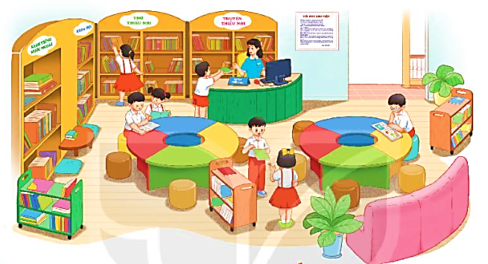
Bức tranh vẽ cảnh mọi người đang làm gì?

Slide 9

Bài viết được chia làm mấy đoạn?
Bài viết được chia làm 3 đoạn:
Đoạn 1: Thư viện là nơi lưu giữ sách báo … đến “thư viện biết đi”.
Đoạn 2: Từ chỗ Thư viện Lô-gô-xơ của Đức … đến qua 45 nước trên thế giới.
Đoạn 3: Đoạn còn lại.

Slide 10
THƯ VIỆN BIẾT ĐI
Thư viện là nơi lưu giữ sách báo, nơi mọi người đến đọc sách hoặc mượn sách về nhà. Nhiều người nghĩ rằng thư viện chỉ nằm im một chỗ. Nhưng trên thế giới, có rất nhiều “thư viện biết đi”.
Thư viện Lô-gô-xơ của Đức là “thư viện nổi” lớn nhất thế giới. Nó nằm trên một con tàu biển khổng lồ, có thể chở được 500 hành khách và đã từng đi qua 45 nước trên thế giới.
Ở Phần Lan, có hàng trăm “thư viện di động” trên những chiếc xe buýt cũ, chạy khắp các thành phố lớn. Ở châu Phi, một người thủ thư đã đặt thư viện trên lưng một con lạc đà. Nhờ thế, những cuốn sách có thể băng qua sa mạc để đến với người đọc.
(Hải Nam)
1
2
3

Slide 11


Luyện đọc từ khó
Lô-gô-xơ
Phần Lan

Slide 12
Một số câu văn dài
Nó nằm trên một con tàu biển khổng lồ, có thể chở được 500 hành khách và đã từng đi qua 45 nước trên thế giới.

Slide 13
THƯ VIỆN BIẾT ĐI
Thư viện là nơi lưu giữ sách báo, nơi mọi người đến đọc sách hoặc mượn sách về nhà. Nhiều người nghĩ rằng thư viện chỉ nằm im một chỗ. Nhưng trên thế giới, có rất nhiều “thư viện biết đi”.
Thư viện Lô-gô-xơ của Đức là “thư viện nổi” lớn nhất thế giới. Nó nằm trên một con tàu biển khổng lồ, có thể chở được 500 hành khách và đã từng đi qua 45 nước trên thế giới.
Ở Phần Lan, có hàng trăm “thư viện di động” trên những chiếc xe buýt cũ, chạy khắp các thành phố lớn. Ở châu Phi, một người thủ thư đã đặt thư viện trên lưng một con lạc đà. Nhờ thế, những cuốn sách có thể băng qua sa mạc để đến với người đọc.
(Hải Nam)
1
2
3

Slide 14


Từ ngữ
Di động
: không ở nguyên một vị trí.
Thủ thư
: người quản lí sách của thư viện.
Sa mạc
: vùng đất có khí hậu khô, nóng, không có hoặc có rất ít cây cối.

Slide 15


Slide 16
THƯ VIỆN BIẾT ĐI
Thư viện là nơi lưu giữ sách báo, nơi mọi người đến đọc sách hoặc mượn sách về nhà. Nhiều người nghĩ rằng thư viện chỉ nằm im một chỗ. Nhưng trên thế giới, có rất nhiều “thư viện biết đi”.
Thư viện Lô-gô-xơ của Đức là “thư viện nổi” lớn nhất thế giới. Nó nằm trên một con tàu biển khổng lồ, có thể chở được 500 hành khách và đã từng đi qua 45 nước trên thế giới.
Ở Phần Lan, có hàng trăm “thư viện di động” trên những chiếc xe buýt cũ, chạy khắp các thành phố lớn. Ở châu Phi, một người thủ thư đã đặt thư viện trên lưng một con lạc đà. Nhờ thế, những cuốn sách có thể băng qua sa mạc để đến với người đọc.
(Hải Nam)
1
2
3

Slide 17


Slide 18
THƯ VIỆN BIẾT ĐI
Thư viện là nơi lưu giữ sách báo, nơi mọi người đến đọc sách hoặc mượn sách về nhà. Nhiều người nghĩ rằng thư viện chỉ nằm im một chỗ. Nhưng trên thế giới, có rất nhiều “thư viện biết đi”.
Thư viện Lô-gô-xơ của Đức là “thư viện nổi” lớn nhất thế giới. Nó nằm trên một con tàu biển khổng lồ, có thể chở được 500 hành khách và đã từng đi qua 45 nước trên thế giới.
Ở Phần Lan, có hàng trăm “thư viện di động” trên những chiếc xe buýt cũ, chạy khắp các thành phố lớn. Ở châu Phi, một người thủ thư đã đặt thư viện trên lưng một con lạc đà. Nhờ thế, những cuốn sách có thể băng qua sa mạc để đến với người đọc.
(Hải Nam)
1
2
3

Slide 19


Slide 20


Slide 21
TRẢ LỜI CÂU HỎI
1. Mọi người đến thư viện để làm gì?
→ Mọi người đến thư viện để đọc sách hoặc mượn sách về nhà.
2. Những thư viện sau được đặt ở đâu?
A
Thư viện Lô-gô-xơ của Đức
Nhiều thư viện ở Phần Lan
Một thư viện ở châu Phi
B
đặt trên những chiếc xe buýt cũ.
đặt trên lưng lạc đà.
đặt trên một con tàu biển.

Slide 22
TRẢ LỜI CÂU HỎI
3. Vì sao các thư viện kể trên được gọi là “thư viện biết đi”?
→ Các thư viện kể trên được gọi là “thư viện biết đi” vì chúng có khả năng di chuyển để mang sách đến cho người đọc.
4. Theo em “thư viện biết đi” có tác dụng gì?
→ Giúp mọi người không cần phải đi xa mà vẫn đọc được sách. Có thể mang sách đến tận nơi cho người đọc…

Slide 23


Slide 24

THƯ VIỆN BIẾT ĐI
Thư viện là nơi lưu giữ sách báo, nơi mọi người đến đọc sách hoặc mượn sách về nhà. Nhiều người nghĩ rằng thư viện chỉ nằm im một chỗ. Nhưng trên thế giới, có rất nhiều “thư viện biết đi”.
Thư viện Lô-gô-xơ của Đức là “thư viện nổi” lớn nhất thế giới. Nó nằm trên một con tàu biển khổng lồ, có thể chở được 500 hành khách và đã từng đi qua 45 nước trên thế giới.
Ở Phần Lan, có hàng trăm “thư viện di động” trên những chiếc xe buýt cũ, chạy khắp các thành phố lớn. Ở châu Phi, một người thủ thư đã đặt thư viện trên lưng một con lạc đà. Nhờ thế, những cuốn sách có thể băng qua sa mạc để đến với người đọc.
(Hải Nam)
1
2
3

Slide 25


Slide 26


Slide 27
1. Xếp các từ ngữ dưới đây vào nhóm thích hợp?
thư viện
thủ thư
đọc
tàu biển
nằm im
băng qua
xe buýt
lạc đà
Từ chỉ sự vật
Từ chỉ hoạt động

Slide 28
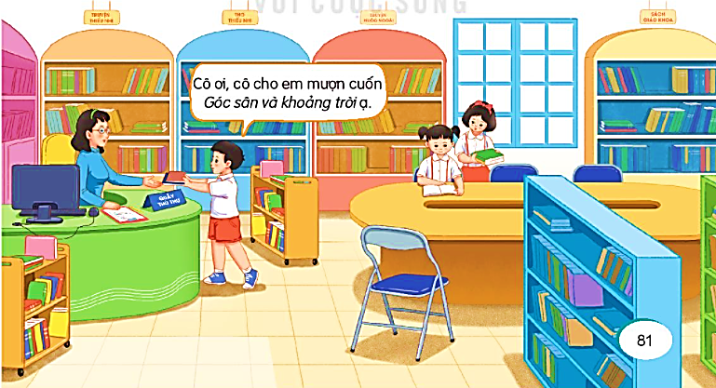
2. Em sẽ nói gì với cô phụ trách thư viện khi muốn mượn sách ở thư viện?

